Slide 1
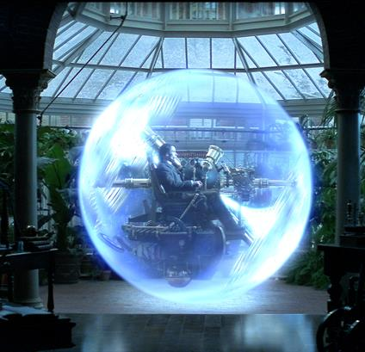
Історія виникнення пристроїв для роботи з інформацією

Slide 2
Історію обчислювальної техніки
Історію обчислювальної техніки можна поділити на три етапи:
домеханічний,
механічний,
електронно-обчислювальний.

Slide 3
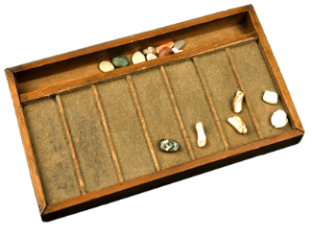
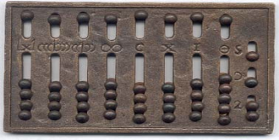
абак
Перший переносний обчислювальний інструмент абак появився у Вавілоні близько 3000року до н.е.
Древньогрецький абак (дошка або "саламінська дошка" по імені острова Саламін в Егейському морі) представляв собою посипану морським піском дощечку.
Римляни удосконалили абак, перейшовши від дерев’яних досок, піску і камінчиків до мраморних дошок з виточеними жолобками і мраморними кульками.

Slide 4
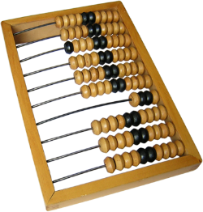
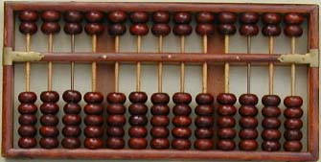
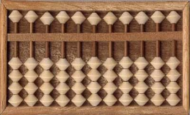
рахівниця
В Китаї рахівниця суан-пан складалася із дерев’ної рамки, разділеної на верхні та нижні секції. Палочки відповідають колонкам, а бусинки числам. У китайців в основі підрахунків була не десятка, а п’ятірка.
В Японии цей же пристрій для підрахунків носив назву серобян.
В Росії довгий час рахували кісточками, щорозкладувалися в кучки

Slide 5
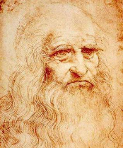
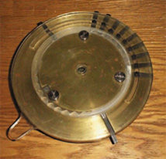
пiдсумовуючий пристрій
Перший у свiтi ескiзний малюнок тринадцятирозрядного десяткового пiдсумовуючого пристрою на основi колiс iз десятьма зубцями належить Леонардо да Вiнчi (1452-1519).
В 1969 году по кресленням Леонардо да Вінчі американська фірма IBM по виробництву комп’ютерів з метою реклами побудувала робочу машину.

Slide 6
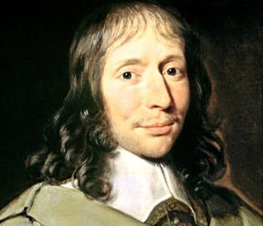
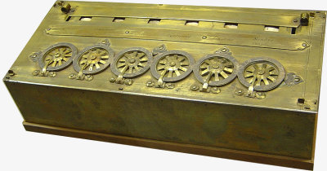
паскаліна
Першим механiчним цифровим обчислювальним пристроєм стала "паскалiна" великого французького вченого Блеза Паскаля (1623-1662) - 6-ти (або 8-ми) розрядний пристрiй на зубчатих колесах, розрахований на пiдсумовування та вiднiмання десяткових чисел (1642 р.).

Slide 7
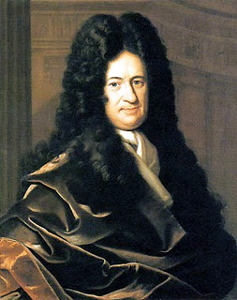
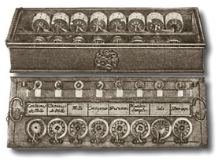
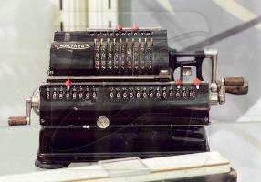
арифмометр
Через 30 рокiв пiсля "паскалiни" у 1673 р. з'явився "арифметичний прилад" Готфрiда Вiльгельма Лейбнiца (1646-1716) для виконання арифметичних операцiй, включаючи множення i дiлення.

Slide 8
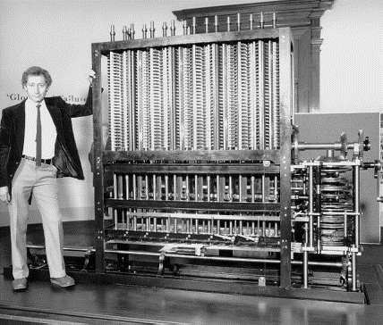
машина Беббіджа
У дев'ятнадцятому столітті англійський учений Чарльз Беббідж розробив проект машини, яка надихнула конструкторів на створення перших електронно-обчислювальних машин.

Slide 9
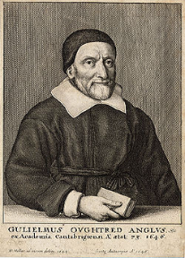
логарифмічна лінійка
Логаріфмфчну лінійку розробив англійський математик-аматор Вільям Отред у 1622 році.
Обчислювальний пристрій, що дозволяє виконувати кілька математичних операцій: множення і ділення чисел, піднесення до степеня, обчислення квадратних і кубічних коренів, обчислення логарифма, тригонометричних функцій та інші операції.

Slide 10
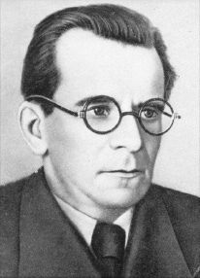
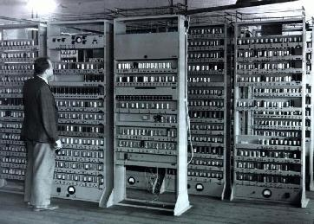
ЕОМ
Перша на Євразійському континенті електронна обчислювальна машина створена в Інституті електротехніки Академії наук України під керівництвом академіка Сергія Олексійовича Лебедєва. У 1952-1953 роках "МЭСМ" була найбільш швидкодіючою (3 тис. операцій у хвилину) і практично єдиною в Європі машиною, що знаходилась у постійній експлуатації.

Slide 11
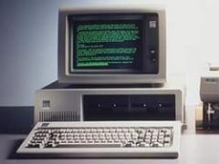
комп'ютери
Згодом електронні обчислювальні машини стали називати комп’ютерами, що в перекладі з англійської мови означає «обчислювач».

Slide 12
еволюція комп'ютера

